Slide 1
■行動計画の改定について 河川設備 資料４－２
河 川 設 備
行動計画改定

Slide 2
■行動計画の改定について 河川設備 資料４－２
１．長寿命化計画の構成
1.1 本計画の構成
本行動計画は「大阪府都市基盤施設長寿命化計画」第1編基本方針に沿った分野毎行動計画の河川管理施設編である。
図1.1-1 大阪府都市基盤施設長寿命化計画の構成

Slide 3
■行動計画の改定について 河川設備 資料４－２
1.2 本計画の主な対象施設
表 1.2-1 対象施設
分野 | 対象施設例
河川管理施設（設備） | 水門（樋門含む）、排水機場、地下河川（立坑）、調節池、鉄扉、堰、河川浄化施設、受変電設備、自家発電設備、監視制御設備、テレメータ設備、負荷設備、遠隔操作通信設備、昇降設備、ダム設備 等
表1.2-2 主な管理対象施設の役割と主たる材料構成
分野 | 施設 | 施設数 | 単位 | 設備の役割 |  |  |  |  |  |  | 主たる材料構成
 |  |  |  | 利便施設 |  |  | 環境 |  | 防災施設 |  | Co | 鋼 | 鋳鉄 | As | 土 | 他
 |  |  |  | 交通 | 物流 | 余暇 | 衛生 | 生物 | 直接 | 間接
設備 | 水門（樋門含む） | 35 | 箇所 |  |  |  |  |  | ● |  |  | ○
 | 排水機場 | 7 | 箇所 |  |  |  |  |  | ● |  |  | ○ | ○
 | 地下河川（立坑） | 15 | 箇所 |  |  |  |  |  | ● |  |  | ○ | ○
 | 調節池 | 28 | 箇所 |  |  |  |  |  | ● |  |  | ○ | ○
 | 鉄扉 | 75 | 箇所 |  |  |  |  |  | ● |  |  | ○
 | 堰 | 2 | 箇所 |  |  |  |  |  | ● |  |  | ○
 | ダム設備 | 3 | 箇所 |  |  |  |  |  | ● |  |  | ○ | ○
 | 河川浄化設備 | 7 | 箇所 |  |  |  | ●
 | 受変電設備 | 70 | 箇所 |  |  |  |  |  | ●
 | 自家発電設備 | 33 | 箇所 |  |  |  |  |  | ●
 | 監視制御設備 | 32 | 箇所 |  |  |  |  |  | ●
 | 運転操作設備 | 110 | 箇所 |  |  |  |  |  | ●
 | テレメータ設備 | 356 | 箇所 |  |  |  |  |  | ●
 | 河川警報設備 | 16 | 箇所 |  |  |  |  |  | ●
 | 遠隔操作通信設備 | 2 | 箇所 |  |  |  |  |  | ●
 | 昇降設備 | 6 | 箇所 |  |  |  |  |  | ●
施設の役割における凡例
●：主目的、○：目的
主たる材料構成における凡例
○：該当、Co：コンクリート、As:アスファルト

Slide 4
■行動計画の改定について 河川設備 資料４－２
1.3 本計画の対象期間
河川管理施設は必ずしも一定の速度で劣化、損傷するという性格のものではなく、洪水や地震、土砂災害などの自然災害、浸水、異物噛み込みなどの突発的な事象によっても急激に損傷や機能の低下が生じる可能性がある。また、社会経済情勢変化に柔軟に対応することや、新技術、材料、工法の開発など技術的進歩に追従することが必要である。
これらを考慮し、本行動計画は、中長期的な維持管理・更新を見据えつつ、今後10年程度の取組みを着実に進めるために策定する。ただし、PDCAサイクルに基づき概ね３～5年毎に見直すことを基本とする。
1.4 参照すべき基準類
国土交通省「インフラ長寿命化計画（行動計画）平成26年5月21日」の「２．基準類の整備」及び、「インフラ長寿命化計画（行動計画）令和6年４月1日改訂」の「7．基準類の整備」で示される河川分野の基準類を以下に示す。
表1.4-1 国土交通省「インフラ長寿命化計画（行動計画）」に示される各分野の基準類
分類 | 基準名 | 備考
河川管理施設 | 河川法施行令 | 令和4年４月1日施行
 | 河川法施行規則 | 令和5年9月29日施行
 | 河川砂防技術基準 維持管理編（河川編） | 令和3年10月改定
 | 堤防等河川管理施設及び河道の点検要領 | 令和5年3月改定
 | 樋門等構造物周辺堤防詳細点検要領 | 平成24年5月策定
 | ダム・堰施設技術基準（案） | 平成2８年３月改定
 | 中小河川の堤防等河川管理施設及び河道の点検・評価要領 | 令和6年3月改定
 | 揚排水ポンプ設備技術基準 | 平成2９年3月改定
 | 揚排水機場設備点検・整備指針（案） | 平成20年6月策定
 | 河川用ゲート設備点検・整備・更新マニュアル（案） | 平成2７年3月策定
 | 河川ポンプ設備点検・整備・更新マニュアル（案） | 平成2７年3月策定
 | 電気通信施設点検基準（案） | 令和2年11月改定
ダム | 河川法施行令 | 令和4年４月1日施行
 | 河川法施行規則 | 令和5年9月29日施行
 | 河川砂防技術基準 維持管理編（ダム編） | 平成2８年３月策定
 | ダム総合点検実施要領 | 平成25年10月策定
 | ダム・堰施設技術基準（案） | 平成2８年３月改定
 | 貯水池周辺の地すべり調査と対策に関する技術指針（案） | 平成３1年３月策定
 | ダム用ゲート設備等点検・整備・更新検討要領 | 平成23年4月策定
 | 電気通信施設点検基準（案） | 令和2年11月改定
 | ダム定期検査の手引き | 平成２８年３月改定
 | ダム検査規程 | 昭和43年2月策定

Slide 5
■行動計画の改定について 河川設備 資料４－２
２．戦略的維持管理の方針
2.1 維持管理にあたっての基本理念
（１） 基本理念
機械・電気設備の維持管理は「運転管理」と「保全管理」の二つの業務で構成されており、それぞれの業務が互いに連携・補完しあうことにより、維持管理業務全体が成り立つものである。
土木施設と大きく異なる点は、土木施設は固定的な静止状態で機能を発揮できるものであり、数十年という長期間において徐々に物理的劣化が進むのに対し、機械・電気設備は自らが稼動しなければ機能を発揮することができず、また比較的短期間に物理的劣化や社会的劣化が急激に進行するという特性がある。更には、設備を構成する機器や部品の点数が非常に多く常に故障発生の危険性を抱えているという宿命を負っている。
こうした特殊性を有する防災施設等の設備を、どのような場合でも確実に機能発揮させなければならないという社会や環境に対する責務と経験は、「行政」に課せられた重要かつ特殊な分野である。
上述の設備の特性を踏まえ、以下の基本理念を定めるものとする。
１．安全性・信頼性の高い「運転管理」の実施
設備の中でも、防災施設は府民の生命と財産を守る上で重要であり、常に安全性・信頼性の高い運転管理を行う必要がある。
２．計画的で合理的な「保全管理」の実施
設備状態を常に所定の機能・性能を発揮できる状態に維持できるよう、機械・電気設備の特性を踏まえ、また、資産管理の視点を併せ持ちコストの無駄を極力省いた、計画的で合理的な「保全管理」を行なう必要がある。
３．維持管理手法の高度化
継続的な状態監視、計測（温度、振動、騒音等）による設備の機能診断の充実や、難易度の高い操作や運転に付随する作業に関するマニュアル整備など、維持管理手法の高度化を図る必要がある。
４．リスクマネジメントを意識した、維持管理体制の再構築
供用期間の経過とともに設備の故障や事故発生のリスクは増大していく。特に防災施設は運転機会が試運転や非常時運転に限られるため連続運転している施設よりも劣化状況の判定が困難であり、異常発生につながる小さな予兆も見逃さないための、維持管理業務の定型化《“計画”、“点検・調査”、“検証・評価”、“整備・補修”のメンテナンスサイクルの構築》により日常の維持管理を積み重ねることで維持管理の質がシステマチックに改善されていく体制の構築が重要である。また、機能停止が許されない防災施設について確実に機能を発揮させるためには、操作に習熟した職員配置の体制整備、的確な判断や操作のための気象情報等の整備と運転支援機能の整備、そして万一故障が発生した場合にも速やかに対応するための予備品の確保や処置方案の整備といったバックアップ機能の充実を図ることで異常事態を未然に防ぎ、もし発生した場合にも影響を最小限に留めるためのリスクマネジメントを十分に認識した維持管理体制を構築する必要がある。
図2.1-1 維持管理業務の流れ

Slide 6
■行動計画の改定について 河川設備 資料４－２
2.1 維持管理にあたっての基本理念
（２） 維持管理の使命
機械・電気設備は土木施設とは異なる能動的な特性を有しており、維持管理に求められる使命は概ね以下のようになる。
非常時等、不定期かつ突発の運転に備えて、常に速やかな起動を想定した良好な状態を維持する必要がある。
（いざという時に動かなければ意味がない）
2. 稼動時の運転条件は様々であり、常に柔軟に対応する必要がある。
3. 突発のトラブル等にも速やかに対応し、設備の機能を維持する必要がある。
4. 機械・電気設備は操作や保守における専門性が非常に高く、固定的な土木施設と比較して人為的な措置や判断に伴うリスクが大きい。設備の維持管理を適正に行なうには、個々の設備に対応した高度な知識と習熟した技術力が必要であり、日常の運転操作訓練等も重要である。
5. 運転機会が過小な場合にも設備の劣化は進行するものであり、計画的かつ日常的な運転操作が必要である。
6. 設備のライフサイクルは土木施設と比べて短いため、精度が高く、且つ効率的な維持管理を実施し、ライフサイクルコストの低減を図る必要がある。
7. 設備の維持管理に精通した技術者の配置が必要である。特に、防災施設の維持管理については “行政”の重大な責務であり、レベルの高い知識と技術力を有する技術者の育成と、適正な配置が重要である。
8. 設備の状態に合わせて、タイムリーかつ効率的な維持管理投資を行なうため、柔軟性のある予算措置が必要である。
（３） 戦略的維持管理の基本方針
1. 防災施設については府民の生命・財産を確実に守るべく、設備が稼働すべき時に必ず稼働するよう、着実な維持管理を実践するとともに、予 防保全を中心とした計画的な維持管理による都市基盤施設の長寿命化を基本としつつ、更新についても的確に見極めていく等、効率的・効果的な維持管理を推進する。
2. 将来にわたり的確に維持管理を実践するため、持続可能な仕組みを構築する。
3. 限られた資源（財源・人材）を最大限に活用し、継続的なＰＤＣＡサイクルによるマネジメントを推進する。

Slide 7
■行動計画の改定について 河川設備 資料４－２
2.2 維持管理戦略の概要
【河川管理施設（設備）取組方針】
（保全管理方針）：効果的な維持管理の推進
・ 河川管理施設（設備）は特性上、万一その機能が失われた場合の社会的影響が大きいため、予防保全による維持管理を基本とし、
「揚排水機場設備点検・整備指針（案）」、「ゲート点検・整備要領（案）」、「電気通信施設点検基準（案）」等に基づき
着実に点検を実施する。
・ 不可視部の点検については分解整備による点検を確実に実施する。
・ 河川管理施設（設備）は稼働頻度が低いことから、劣化予測による寿命予測が困難であるが、今後１０年間を目途に傾向管理データを
蓄積し、劣化予測手法の検討に役立てる。また、状態の把握については、数少ない試運転の機会に可能な限りの状態把握に努める。
（予算方針）：効率的な維持管理の推進
・ 「河川ポンプ設備 点検・整備・更新検討マニュアル（案）」、「河川用ゲート設備点検・整備・更新検討マニュアル（案）」、
「ダム用ゲート設備等点検・整備・更新検討要領」に基づき、機場毎に長寿命化のための保全計画を策定し、保全計画に定めた
長寿命化のための大規模補修・部分更新等の事業実施に当たっては毎年の現況調査票によりその必要性を精査したうえで事業実施し、
大規模補修・部分更新の時期を見極めていく。
・予算の重点化は「不具合発生の可能性」と「社会への影響度」で評価した「重点化指標」により実施し、機能確保と予算の平準化を両立する。
（危機管理方針）：危機管理を考慮した維持管理の推進
・ 河川管理施設（設備）の一部機能を停止する必要のある「点検整備、修繕、補修工事、更新工事等」を実施するにあたっては、
出水期を避けるのはもちろんのこと、非出水期であって過去の稼働実績等も考慮し、機能停止を最小限に留めるなど、危機管理の観点を
前提に取り組む。
また、津波で閉鎖が必要となる水門等の「点検整備、修繕、補修工事、更新工事等」についても、津波発生時に閉鎖が可能となるように
仮設や工期及び方法を検討する。設備の形式上、万が一機能を維持したまま大規模な長寿命化工事等が不可能な場合は、
実施可能な最善の長寿命化策を実施しながら、三大水門と同様に新たな施設への移行も検討する。

Slide 8
■行動計画の改定について 河川設備 資料４－２
2.2 維持管理戦略の概要
（1）維持管理業務フロー
維持管理業務の標準的な実施フローを以下に示す。
河川管理施設（設備）の維持管理業務は、日々の点検や修繕など概ね１年のサイクルで構成される日常的維持管理と、大規模修繕や更新など中長期的なサイクルで構成される計画的維持管理の両輪で成り立っており、互いにデータを通じて密接に連携し、事業を進めていく。
（２）維持管理計画フロー
各維持管理業務の計画フローは以下を標準とし、機能維持と予算の平準化を両立させる。
長寿命化計画で作成した機場毎の長期的な保全計画
【管理データ】
・河川現況台帳
・施設カルテ（河川カルテ様式3)
・機器台帳
・補修、更新履歴
・現況調査票
・建設工事完成図書
・補修工事完成図書
・修繕報告書
・点検整備報告書（月・年・定期）
・試運転協議誌
・傾向管理データ 等
(国マニュアルによる）
保全計画の見直し
【要対策設備の精査】
施設カルテ（河川カルテ様式３）
現況調査票 ※１
保全計画の見直し
【実施事業の重点化】
重点化指標
※2
定期的に
見直し
維持管理水準の照合
現況調査・重点化指標により事業選定
【日常的維持管理の計画】
点検計画 ※3
試運転計画
修繕計画（仕様書等含む）
点検計画見直し ※6
試運転計画見直し
修繕計画見直し
【計画的維持管理の計画】
大規模補修・更新計画
（仕様書等含む） ※7
大規模補修・更新計画
（仕様書等含む）の見直し ※ 10
( Plan )
( Act )
( Plan )
計画的維持管理
（大規模補修・
更新）
( Act )
日常の維持管理
（点検・修繕）
点検実施 ※4
試運転実施
修繕実施
点検計画の検証 ※5
試運転計画の検証
修繕計画の検証
大規模補修・更新実施
※8
大規模補修・更新計画
の検証 ※9
( Do )
( Check )
( Do )
( Check )
図2.2-4維持管理業務全体フロー
図2.2-5維持管理計画PDCAフロー

Slide 9
■行動計画の改定について 河川設備 資料４－２
2.2 維持管理戦略の概要
（３）維持管理業務プロセス
前項に示したフローにおける維持管理の各プロセスは、以下のとおりである。
表 2.2-3 維持管理業務プロセス
業務プロセス |  | 内容
日常的 維持管理 | 日常点検計画策定 | 設備の特性や重要度、点検、補修データ等を評価、検証し、日常の点検計画を立てる。
 | 月・年点検計画策定 | 点検・整備指針等に基づき月・年点検の計画を策定する。 （メンテナンス業者の業務計画書） ※点検計画書の内容は防災機能に支障が無いように注意する。
 | 試運転計画策定 | 設備の試運転計画を策定する。
 | 点検、運転・評価 | 点検結果や試運転結果を評価し、維持管理水準と照合し、継続監視や緊急対応または詳細調査、修繕・更新など対策の要否を診断・評価する。
 | 対策計画策定 | 点検・診断・評価結果や重点化指標等に基づき、補修・更新等の対策計画を策定する。
 | 修繕等 （検討・設計含む） | 対策計画に基づき、修繕等の対策を実施する。
 | データ蓄積・管理 | 点検結果や修繕履歴などデータの一元的に蓄積・管理する。
計画的 維持管理 | 長寿命化計画で作成した 長期的な保全計画 | 国のマニュアルに基づいて策定した機場毎の長寿命化計画で作成した長期的な保全計画（国に提出しているもの）。
 | 現況調査・評価 | 現況調査基準に基づき、設備の現況を調査し、管理水準と照合し、修繕・大規模補修・更新などの対策の要否を診断・評価する。
 | 大規模補修・更新計画 （分解整備等を含む） | 現況調査の結果に基づき大規模補修・更新が必要となったものについて、大規模補修・更新等の計画を策定する。 ※大規模補修・更新の際は、防災機能に支障が無いよう計画を策定する。
 | 大規模補修・更新実施 （検討・設計含む） | 大規模補修・更新計画に基づき、大規模補修・更新等を行う （大規模分解整備を含む）
 | データ蓄積・管理 | 大規模補修・更新の履歴などデータの一元的に蓄積・管理する。
評価・検証 |  | 日常的維持管理、大規模補修・更新の実施を踏まえ、評価、検証を行い、継続的にPDCAサイクルにより業務を向上させる。

Slide 10
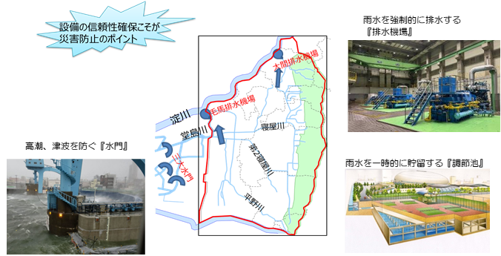
■行動計画の改定について 河川設備 資料４－２
３．６効率的・効果的な維持管理の推進
3.6.1 施設の現状
１）河川管理施設の概要
大阪市より東側の寝屋川流域では面積の３／４が内水域であり、雨水が自然に川に流れない地形となっており、また、上町台地より西側の西大阪地区は、海抜０ｍ地帯が広がり、過去に高潮等の被害を経験したことから、大阪の中心部は、高潮、洪水等を防止する水門や、雨水を排水するポンプ等により守られている。
⇒大阪には、非常時に確実に稼働する水門、ポンプ等の施設（設備）が必要不可欠
図3.6.1-1 河川管理施設の概要

Slide 11
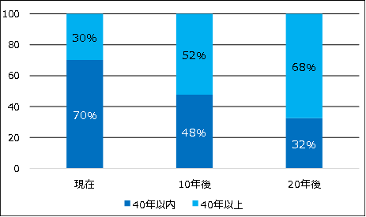
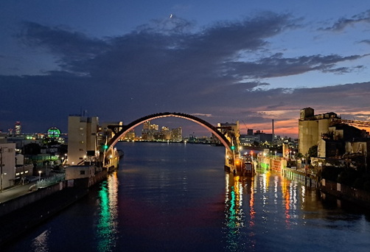
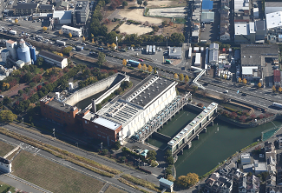
■行動計画の改定について 河川設備 資料４－２
３．６効率的・効果的な維持管理の推進
3.6.1 施設の現状
２）河川管理施設の現状
過去に大阪を襲った高潮災害の経験から、１９７０年頃から防潮水門、防潮扉が多く建設された。
そのため、現在では供用後４０年以上経過した施設が約30％あり、20年後には約70％まで増加する事態となっている。
図3.6.1-2 全国の河川設備（水門・排水機場等）の高齢化状況
図3.6.1-3 大阪府の河川設備（水門・排水機場等・鉄扉等）の建設年次
安治川水門
（昭和45年完成 大阪市港区）
太間排水機場
（昭和55年完成 寝屋川市太間町）
図3.6.1-４ 大阪府の河川設備建設年次の例

Slide 12
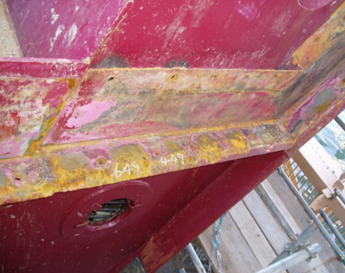
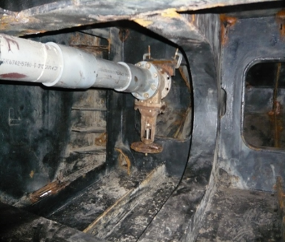
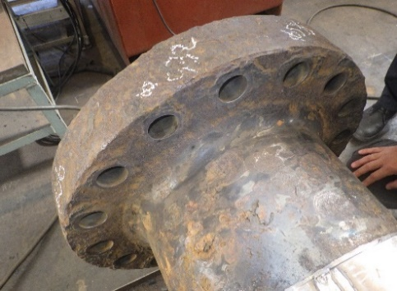
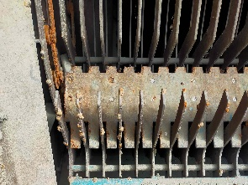
■行動計画の改定について 河川設備 資料４－２
3.6.1 施設の現状
水門扉体の腐食状況
水門扉体内面の腐食状況
ポンプ軸の腐食状況
除塵機の腐食
図3.6.1-５ 水門の劣化状況
図3.6.1-６ 排水機場の劣化状況
３）財政状況
施設の長寿命化に資する予防保全対策等の強化を目的に平成23年度より予算を拡充、長寿命化工事を実施し、機場全体の延命化を実施しているところであるが、電気設備の更新や機械設備の大規模補修が本格化する中、予算状況は大変厳しい状況にある。
４）維持管理の重点化による取組
維持管理の重点化による取組
・設備の長寿命化に資する予防保全対策を強化し、改築費用を平準化する。
・その上で、国の補助制度（河川メンテナンス事業）を活用し、適切な時期に更新を実施していく。

Slide 13
■行動計画の改定について 河川設備 資料４－２
3.6.1 施設の現状
課題認識
１）現状
２）課題
・河川構造物である堰・水門・樋門等は、洪水流量の制御のために、河川 または堤防を横断して設置される重要な施設であり、洪水や高潮や津波時の内水位上昇に伴う浸水被害の軽減を目的として設置されている。また、河川排水機場は、洪水や高潮時の内水位上昇に伴う浸水被害の軽減を目的としてポンプによって河川または水路の流水を排水するため等に設置されるもので、府民の生命・財産を守り、社会経済活動を支える役割を担う重要な防災施設である。
これらの河川管理施設（設備）は、公共施設としての性格上、万一その機能が失われた場合に周辺地域に与える社会経済的影響が大きいため、機能を正常に維持する事が重要である。しかしながら、常時はほとんど待機状態で運転されていない設備が多い一方、出水時には確実に機能しなければならないことから、日常の適切な維持管理が重要であり、かつ機器の設置される環境も厳しく、通常の産業機械設備とは異なった特性を有している。
・3.6.1 2）で述べた通り、河川管理施設（設備）の高齢化が進んでいる。
・高潮対策として建設された防潮水門を津波減災対策として活用するなど、建設当時と社会的ニーズが変化している。
・維持管理の現状として、平成１７年度に維持管理アクションプログラムにおいて管理水準等を設定し、国等の指針に基づき点検整備を実施している。また、平成２１年度より「河川ポンプ設備 点検・整備・更新検討マニュアル（案）」及び「河川用ゲート設備点検・整備・更新検討マニュアル（案）」（国土交通省総合政策局公共事業企画調整課 水管理・国土保全局 河川環境課）に基づき、機場毎に長寿命化計画を作成し、それらを基に点検・整備・更新を実施しているところである。
・保全管理上の課題
防災設備である河川管理施設（設備）は稼働頻度が低い為、常時稼働している常用設備に比べると傾向管理や劣化状況の把握及び予測が難しい。また、設備の高齢化が進む一方で必要なときに確実に起動し機能を発揮する必要がある事には変わりはなく、劣化予測も含めた確実な管理手法の確立が課題である。
・予算上の課題
高齢化設備が多く、今後も更新事業の増加が見込まれるが、長寿命化の考えを活用し効率化したうえで、機能に支障の無い範囲でいかに事業を平準化するかが課題となってくる。
・危機管理上の課題
近年頻発している大規模洪水や、今後想定される南海トラフ地震等の大地震やそれに伴う津波等が発生した場合でも、被害の最小化や迅速に機能回復することを目的とした、浸水により停止しにくい排水機場の耐水化の推進、水門や鉄扉等の確実な閉鎖のための遠隔化・自動化の検討、操作不能の場合の対処方策、構造対策の検討等、施設の被害最小化対策の充実が課題である。

Slide 14
■行動計画の改定について 河川設備 資料４－２
3.6.2 点検、診断・評価
(1)点検業務における視点
点検業務（点検、診断・評価）は、「設備の現状を把握し、不具合の早期発見、適切な処置により、利用者および第三者への安全を確保すること」や「点検データ（基礎資料）を蓄積し、点検の充実や予防保全対策の拡充、計画的な維持管理や更新の最適化など効率的・効果的な維持管理・更新につなげること」を見据えた視点を持つことが重要である。
点検業務における視点
設備の現状把握
耐久性に与える影響
致命的な不具合を見逃さない
人的・物的被害を及ぼす可能性
不具合の早期発見
適切な処置
事故・災害を誘発する可能性
基礎資料の蓄積
計画的・合理的な点検
維持管理・更新に資する
データ蓄積
補修・更新の最適化
効率的・効果的な
維持管理、更新
設計施工へのフィードバック
図 3.6.2-1 点検業務における視点

Slide 15
■行動計画の改定について 河川設備 資料４－２
3.6.2 点検、診断・評価
(2)点検業務の標準的なフロー
１）点検～診断・評価～対策実施の標準的なフロー
図 3.6.2-2 点検～診断・評価～対策実施フロー

Slide 16
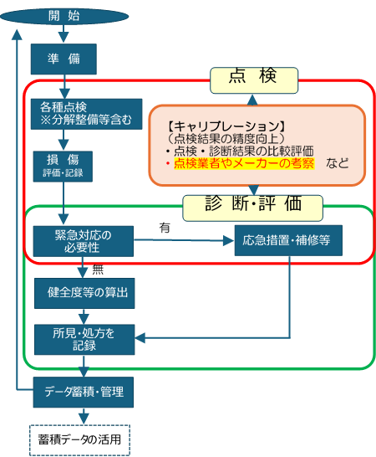
■行動計画の改定について 河川設備 資料４－２
3.6.2 点検、診断・評価
2)定期点検を含む点検業務のフロー
点検業務のうち、定期点検については、特に「計画的維持管理」に資するものであり、以下のフローに沿って実施する。
図3.6.2-3 定期点検の業務フロー

Slide 17
■行動計画の改定について 河川設備 資料４－２
3.6.2 点検、診断・評価
(3)点検業務の選定
全ての管理施設を対象に、法令や基準等に則り、施設の特性や状態、重要度等を考慮し、点検頻度や点検実施手法を設定し、点検業務種別を選定する。
表 3.6.2-1 点検種別と定義
点検種別 | 概要
日常点検 | 故障表示の確認、清掃、給油、調整など日常的に行う軽微な点検
定期点検 | 設備の状態・変状を把握するために、定期的（月、年等）に行う点検
特殊点検 精密点検 | 法定点検が必要ものや、故障等により運転に大きな支障を及ぼす重要度の高い機器について、分解整備や部品交換を行う点検
緊急点検 | 故障発生時や震災等の災害発生時に機能に不具合がないか調査する緊急的な点検
臨時点検 | 補修工事等の実施と併せて、工事用の足場などを利用して臨時的に行う点検
施
設
臨時的
緊急点検
状
臨時点検
態
の
必
要
性
に
定期的
よ
定期点検
る
日常点検
特殊点検
分
精密点検
類
外観目視
動作確認、内部調査
各種調査等
点検実施手法による分類
図 3.6.2-4 点検の分類

Slide 18
■行動計画の改定について 河川設備 資料４－２
3.6.2 点検、診断・評価
(4) 点検業務の実施
(5) 点検業務における留意事項
河川管理施設の操作者は職員となるため、日常の点検や試運転は職員が実施する。また、機械電気設備は数が多く専門性も高いことから、各種定期点検は基本的にメンテナンス業者にて実施する。
さらに、特殊点検など、専門知識と経験を必要とするものは専門メーカーへの委託で実施することも検討する。
1) 緊急事象の対応
・同様な設備、周辺環境であれば、同じような不具合が多かれ少なかれ発生する恐れがあることから、一つの不具合が発生した場合には、速やかに全事務所での情報共有を行うとともに、同様な箇所を重点的に点検するなど緊急点検による水平展開を実施する。
・不具合が発生した際、不具合事象の原因究明を行うだけでなく、不具合の事例を蓄積し、将来の予見に活用するなど再発防止に努めるとともに効率的・効果的な維持管理につなげていく。
表 3.6.2-2 点検の実施主体
点検種別 | 定義・内容
日常点検 | ・職員が実施
試運転 | ・職員が実施（メンテナンス業者は試運転に合わせて月点検等を実施）
月点検 | ・メンテナンス業者で実施
年点検 | ・メンテナンス業者又は専門メーカーで実施
特殊点検 精密点検 | ・専門メーカーへの委託で実施
2) 点検
① 致命的な不具合を見逃さない
・国等の点検整備指針に基づき、着実に点検整備を実施する。
・排水ポンプ駆動用エンジンについては、分野横断的な同種設備の事故事例等を踏まえて、特に注意すると共に、予見できない故障発生時の即時復旧のために部品供給状況を把握しておく。
② 致命的な不具合につながる不可視部分への対応
・機械内部等、不可視部分への対応としては、分解整備を着実に実施する。
③ 維持管理・更新に資する点検およびデータ蓄積
・故障履歴（発生状況、発生原因）、状態監視データ（振動、騒音、温度等）、点検データ（摩耗、部品交換、給油等）、保全履歴（時期、項目、費用等）等の保全データを収集管理する。
・現状は維持管理データベースでの単純な電子データ等での保存となっているが、将来的には機能追加などによりデータ活用を図っていく。
④ 点検のメリハリ（頻度等）
・法令、点検整備指針、メーカー基準等に基づき、安全確保を最優先とし、設備の重要性（機場に与える影響度）や状態、補修タイミングを考慮し、点検計画を策定する。

Slide 19
■行動計画の改定について 河川設備 資料４－２
3.6.2 点検、診断・評価
(6) 診断・評価
① 診断・評価の質の向上と確保
・点検結果等の診断、評価については、バラつきの排除や質向上の観点から、診断評価する技術者の技術力を担保することや定量的に診断、評価する場合においては、主観を排除し、客観的に判断できるよう適切に診断・評価を行うための仕組みの構築に努める。
・機械電気設備は専門性が高いため、企業等に点検を委託する場合、原則として「点検・診断」を一体的に行う。
・企業等に点検を委託する場合は、点検・診断技術者について必要な資格を明示する。
表3.6.2-3 点検、診断・評価の資格要件等
点検対象設備 | 法令名・準拠規格等 | 頻度 | 必要資格
受変電設備 | 電気事業法第４２条及び保安規程 | １回／年 | 電気主任技術者
消防設備点検 | 労働安全衛生法４１条及びボイラー及び圧力容器安全規則 | １回／年 | 消防設備点検資格者
エレベーター （管理棟） | 建築基準法第１２条第４項及びクレーン等安全規則第１５４、１５５条 | 保守点検１回／月
 |  | 法定点検１回／年 | 昇降機等検査員資格者
天井クレーン | 労働安全衛生法第４１条及びクレーン等安全規則第３４、３８、４０条 | １回／年 | 天井クレーン定期自主検査安全教育修了者
受水槽容量 高架水槽 | 大阪府小規模貯水槽水道衛生管理指導要領 | １回／年 | 貯水槽清掃作業監督者
地下重油タンク | 消防法第１４条の３の２及び危険物の規制に関する規則第６２条の５の２及び３ | １回／３年 | 危険物取扱者
排水機場ポンプ設備 | 揚排水機場設備点検・整備指針（案） | 指針による | ポンプ施設管理技術者 （１級または２級）
・職員が点検を実施する場合も、適正な点検、診断・評価が行えるよう一定の経験を積んだ職員が中心となって実施する。
・点検については、概ね客観的な指標に基づき点検技術者の主観で判定されるため、点検結果のばらつきなど点検技術者の個人差が見受けられることもある。前回の点検結果と比して、（大幅な）変更がある場合などには、過去の結果や、同じ健全度の構造物を横並びしてみる等、点検等結果のキャリブレーション（点検結果の比較などにより精度の向上を図る）について検討すべきである。事務所内のキャリブレーションは評価時に事務所内にて実施し、事務所間のキャリブレーションについては河川室を中心としてワーキンググループなどを通じて実施する。
・一般的な施設の点検では、どのような業務委託先企業等でも結果が同じレベルになるよう、職員が点検の目的、内容、過去のデータ等を理解し、的確に指導する。

Slide 20
■行動計画の改定について 河川設備 資料４－２
3.6.2 点検、診断・評価
・点検結果を職員間で共有できるようにするとともに、次回の点検業務発注の時には、注点等を業務委託先企業等に的確に指導する。
・機械・電気設備の損傷した原因調査や劣化要因は複合的な場合もあり、高度な判断が必要なこともあるため、設計、製作したメーカーの技術を積極的に取り入れることも留意する。
・また、設備の維持管理では、点検を行う業務委託先企業が変わると点検に対する視点（基準）も変わることがあり、データの傾向管理ができなくなり、維持管理に支障をきたすため、継続的な点検ができるように十分留意する。
・河川管理施設（設備）における健全度判定は点検結果などに基づき、健全度判定要領により判定するものとする。
表3.6.2-4 河川管理施設（設備）における健全度
河川管理施設（設備）
健全度 ※健全度判定は健全度判定要領による
５ | 問題なし
４ | （経過観察・劣化進行防止） 劣化の兆候が見られる
３ | （劣化進行の抑制・延命対策） 劣化が進行しているが、 機場の機能に支障が出る程ではない。
２ | （大規模補修・部分更新） 劣化がさらに進行し、 機場の機能に支障が出る恐れがある。
１ | （機場の全体的な改築更新） 劣化が著しく、補修・部分更新では対応不可。 機場の機能に支障が出てもおかしくない状態。

Slide 21
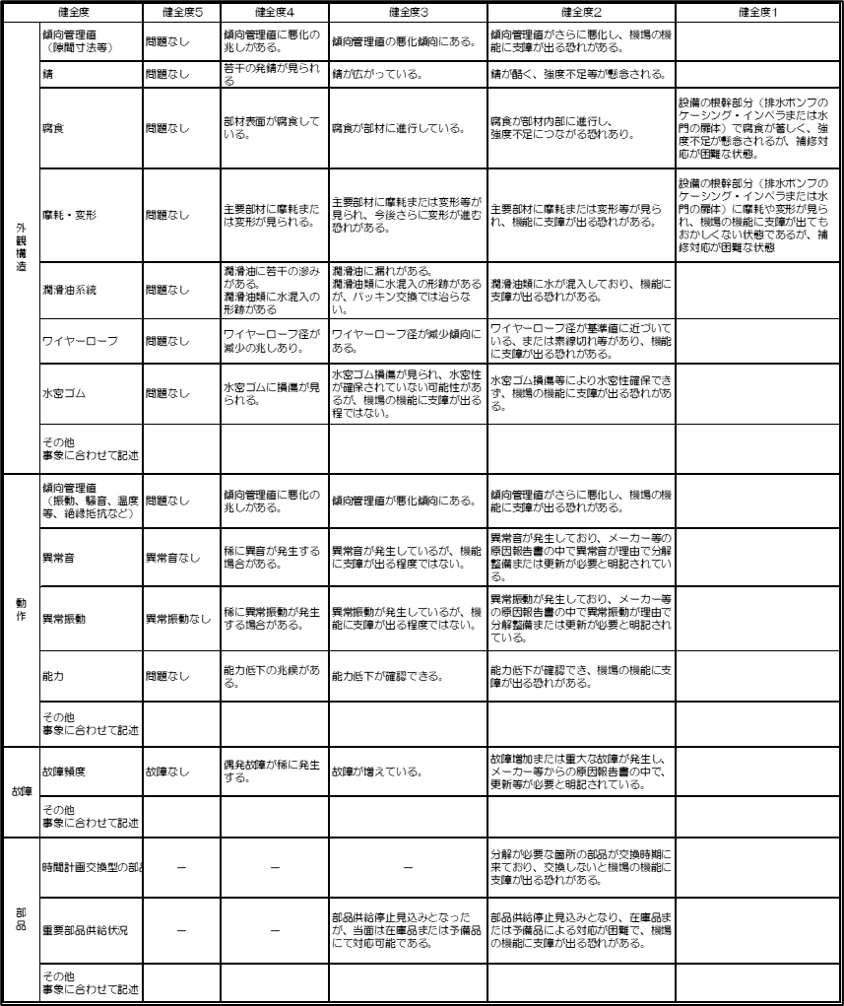
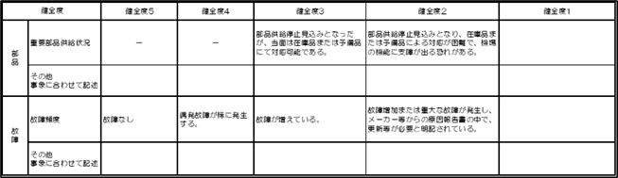
■行動計画の改定について 河川設備 資料４－２
3.6.2 点検、診断・評価
表3.6.2-5 河川管理施設（設備）における健全度判定要領（機械設備）
表3.6.2-6 河川管理施設（設備）における健全度判定要領（電気設備）

Slide 22
■行動計画の改定について 河川設備 資料４－２
3.6.2点検、診断・評価
【補足】 体制は主に行っている実施主体を記載しており、これによらない場合もある。
※1 日常点検の頻度は当該路線により異なり、交通量2万台/日以上の路線では週2回、それ以外では週1回の頻度で実施。
※2 臨時的に行う緊急点検等は必要に応じて随意実施。
② 技術力の向上
点検を委託する場合、受注者による点検結果を点検報告書により職員がチェックすることとなるが、チェックにおいては“不具合箇所のイメージを持って”点検報告書を確認することが大切であり、誤った点検データがあればすぐに気付くことができる経験と技術力を、継続的に養っておくことが重要である。そのため、必要に応じて受注者の点検への立会や、フィールドワークを中心とした研修やOJTを実施する。
    ③ データ蓄積・活用・管理
・蓄積された点検データについては、技術職員間の確実な情報伝達とあわせて、適切に維持管理に活かしていく。
・点検報告書は点検種別毎に整理されている為、設備毎に設備の状況が整理されたものを作成し、設備の維持管理基礎データとして活用できるように努める。
・点検データに関して、意思決定までの経過を蓄積すべきであり、点検した結果、判定結果、施策への反映状況などプロセスのシステム化を行う。
・使用条件と劣化との因果関係を推測しやすくするため、点検データに設備の使用条件等を併せて記録する。
・データ蓄積、管理は維持管理データベースの活用を原則とする。

Slide 23
■行動計画の改定について 河川設備 資料４－２
3.6.2点検、診断・評価
    ④点検業務等の継続性
設備の維持管理業務では、設備を設置してからの点検状況（結果）やこれまでの修繕などの業務履歴を理解した上でなければ、現在の状況を正確に判断することができないものである。そのため、維持管理業務に携わる者は、維持管理業務に対する継続性を常に意識するとともに、次のような点に留意しておく必要がある。
機器の損傷、不具合などが発生した場合、製作会社による調査等を積極的に行い、損傷、不具合に至った原因を可能な限り究明し、次への対処に活用していく。
機器の損傷、不具合などの情報は、都市整備部内の同様な業務に携わる者と共有できるようにし、活用していく。
点検業務においては、点検表等により点検内容が定まっていても、実際に点検を実施する点検者が異なると点検に対する視点（基準）が異なることがあることに注意する。
例）振動測定の場合
測定の方法、測定機器、測定する場所、測定のタイミング、測定結果に対する評価等が異なってくる。
点検に対する視点（基準）が異なって取得した点検結果データは、データの継続性を考えると、意味の無い使用できないデータとなってしまうことがあるため注意する。
また、以下の点にも留意する。
点検に対する視点（基準）を含め、点検内容、点検方法について、十分理解しておく
維持管理担当者が変更となる場合は、点検業者と一緒に、点検内容、点検方法の引き継ぎをしっかりと行う。
点検業者が変更となる場合は、維持管理担当者が新旧の点検業者と一緒に、点検内容、点検方法の引き継ぎを行う。
点検の継続性を考慮し、長期継続契約を検討する。
【補足】 体制は主に行っている実施主体を記載しており、これによらない場合もある。
※1 日常点検の頻度は当該路線により異なり、交通量2万台/日以上の路線では週2回、それ以外では週1回の頻度で実施。
※2 臨時的に行う緊急点検等は必要に応じて随意実施。

Slide 24
■行動計画の改定について 河川設備 資料４－２
3.6.3 維持管理手法、維持管理水準、更新フロー
(1) 維持管理手法の設定
表3.6.3-1 維持管理手法の区分と定義
基本的に「予防保全」による管理を原則とし、右に示す維持管理手法を各設備に適用する。
大区分 | 中区分と定義
【計画的維持管理】 予防保全 管理上、目標となる水準を定め、安全性・信頼性を損なうなど機能保持の支障となる不具合が発生する前（限界管理水準を下回る前）に対策を講じる。 河川管理施設（設備）に適用する予防保全には、時間計画型、状態監視型がある。 | 予防保全（時間計画型） 劣化の予兆や状態の把握が難しい設備については、管理水準を維持するために期間を設定し更新等を行う。
 | 予防保全（状態監視型） 点検結果等により劣化や損傷等の変状を評価し、目標となる管理水準を下回る場合に修繕等を行う。
【日常的維持管理】 事後保全 | ・設備機能への致命的な影響を及ぼさないものに適用。

Slide 25
■行動計画の改定について 河川設備 資料４－２
3.6.3 維持管理手法、維持管理水準、更新フロー
(2) 標準的な維持管理手法の選定フロー
河川管理施設（設備）の維持管理手法については以下のフローに沿って選定する。
図3.6.3-1 維持管理手法選定フロー

Slide 26
■行動計画の改定について 河川設備 資料４－２
3.6.3 維持管理手法、維持管理水準、更新フロー
(3) 維持管理手法の設定にあたっての留意事項
(4) 維持管理手法
維持管理手法選定フローに沿って選定した設備別の維持管理手法を以下に示す。
【補足】 体制は主に行っている実施主体を記載しており、これによらない場合もある。
※1 日常点検の頻度は当該路線により異なり、交通量2万台/日以上の路線では週2回、それ以外では週1回の頻度で実施。
※2 臨時的に行う緊急点検等は必要に応じて随意実施。
1） 予防保全（状態監視型）
・機械設備については、点検結果等により現況調査し、必要な場合に補修や部分更新等を行う状態監視型を基本とする。
・劣化予測については設備の傾向管理が基本となるが、防災設備は運転時間が少なく、運転条件を揃えにくい為、常用設備に比べると難しいのが現状である。今後、傾向管理データを着実に蓄積、分析し、劣化予測の手法を確立していく。なお、傾向管理値の測定条件は可能な限り合わせる事が望ましいが、不可能なものはその条件（気温・水位など）が結果にどのような影響を及ぼしているか注意して取り扱う。
表3.6.3-2 設備毎の保全区分
設備 |  | 維持管理手法の選定
 |  | 事後保全 | 予防保全
 |  |  | 時間計画型 | 状態監視型
水門 （樋門含む） | 扉体・戸当り |  |  | ●
 | 開閉装置 |  |  | ●
 | 補機設備 |  |  | ●
排水機場 | 主ポンプ設備 |  |  | ●
 | 駆動用機関 |  | （●） | ●
 | 系統機器設備 |  |  | ●
 | 除塵設備 |  |  | ●
地下河川（立坑） |  |  |  | ●
地下調節池 |  |  |  | ●
鉄扉 | 扉体・戸当り |  |  | ●
 | 開閉装置 |  |  | ●
堰 | 堰 |  |  | ●
 | 開閉装置 |  |  | ●
ダム |  |  |  | ●
河川浄化施設 |  | ●
受変電設備 |  |  | ●
自家発電設備 |  |  | ●
監視制御設備 |  |  | ●
運転操作設備 |  |  | ●
テレメータ設備 |  |  | ●
河川警報設備 |  |  | ●
遠隔操作通信設備 |  |  | ●
昇降設備 |  |  |  | ●
2） 予防保全（時間計画型）
・電気設備は、設備の信頼性から定期的に更新を行う時間計画型を基本とする。
・予算制約等により、耐用年数を超過した設備については特に点検を密にしたり、部品確保に努めるなどの対策をとり、リスク低減に努める。
3） 予防保全（状態監視型と時間計画型の併用）
・排水ポンプ駆動用のエンジンの維持管理手法については、分野横断的な同種設備の事故事例を考慮し、適正な状態監視保全に努めた上で、更新は時間計画型を導入する。その更新年数は原則35年とするが、部品供給状況等により決定する。
4） 維持管理、更新と合わせた質の向上等
・維持管理、更新に合わせてこれまでの使用状況等を勘案し、現場条件に見合った材質を選定したり、最新機種の動向や既存不適格、社会ニーズの変化等に配慮し、必要に応じて設備の質向上に配慮する。
（ ）は更新時

Slide 27
■行動計画の改定について 河川設備 資料４－２
3.6.3 維持管理手法、維持管理水準、更新フロー
(5) 維持管理水準
【補足】 体制は主に行っている実施主体を記載しており、これによらない場合もある。
※1 日常点検の頻度は当該路線により異なり、交通量2万台/日以上の路線では週2回、それ以外では週1回の頻度で実施。
※2 臨時的に行う緊急点検等は必要に応じて随意実施。
2） 管理水準の設定
目標管理水準、限界管理水準は、その設備の要求性能をもとに定量的に設定することが望ましいが、現時点では、性能規定は難しい面も多いことから、設備の安全性・信頼性を考慮し、設備の状態をもとに水準を設定するなど、設備ごとにその特性を踏まえ設定する。併せて課題やその対応についても整理を行っておく。
1） 目標管理水準および限界管理水準の考え方
維持管理水準の設定については、安全性・信頼性やLCC最小化の観点から、設備の特性や重要性を考慮し、目標とする管理水準を適切に設定する。
表3.6.3-3 管理水準の基本的な考え方
区分 | 河川管理施設（設備）における定義
限界管理水準 | 施設の機能を確保できる限界水準であり、絶対に下回ってはならない水準 これを下回らないよう、大規模補修・部分更新を実施
目標管理水準 | 管理上、目標とする水準 これを下回ると修繕等の対策を実施 目標管理水準は、不測の事態が発生した場合でも対応可能となるよう、限界管理水準との間に適切な余裕を見込んで設定する。
表3.6.3-4河川管理施設（設備）における管理水準の設定
設備名 | 維持管理手法 | 目標管理水準 （最適管理水準） | 限界管理水準 | 課題および 今後の対応
水門（樋門） | 状態監視 | 健全度４ | 健全度２
排水ポンプ | 状態監視 | 健全度４ | 健全度２
駆動用機関 | 状態監視（維持） 時間計画（更新）※ | 健全度４ | 健全度２ 部品供給停止 | 更新年数 原則35年
鉄扉 | 状態監視 | 健全度４ | 健全度２
電気設備 | 時間計画 | 健全度４ | 健全度２
※駆動用機関については、常に状態監視保全に努めた上で、更新時期の判断
については時間計画保全の考え方を適用する。
表3.6.3-5 河川管理施設（設備）における目標管理水準と限界管理水準
健全度５ | 問題なし
健全度４ | 劣化の兆候が見られる
健全度３ | 劣化が進行しているが、機場の機能に支障が出るほどではない。
健全度２ | 劣化がさらに進行し、機場の機能に支障が出る恐れがある。
健全度１ | 劣化が著しく、補修・部分更新では対応不可。 機場の機能に支障が出てもおかしくない状態。
目標管理水準
限界管理水準
図3.6.3-2 不測の事態に対する管理水準の余裕幅

Slide 28
■行動計画の改定について 河川設備 資料４－２
3.6.3 維持管理手法、維持管理水準、更新フロー
(6) 更新フロー
1） 考慮すべき視点と更新判定フロー
河川管理施設（設備）は、大規模補修等による主要機器の延命化や電気・補機設備の更新などを組み合わせて、安全性・信頼性・LCC低減の観点から機場全体を長寿命化することを基本とするが、機場全体の更新や、構成機器の更新（部分更新）については、物理的、機能的、経済的、社会的視点などから総合的に評価を行い、更新判定フローに基づき、大規模補修や更新・部分更新について見極める。
※本計画での“長寿命化”は、新設から撤去までのいわゆるライフサイクル延長のための対策という狭義の長寿命化に留まらず、維持管理・更新を適切に行うことにより、将来にわたって必要なインフラの機能を発揮し続けるための取組みとする。
図3.6.3-3 更新判定フロー
社会的要因 | 防潮ラインの変更 構造物の再構築 法令、基準の変更
機能的要因 | 部品確保困難 設備の陳腐化
物理的要因 | 構造物の劣化

Slide 29
■行動計画の改定について 河川設備 資料４－２
3.6.3 維持管理手法、維持管理水準、更新フロー
2） 更新の考え方にあたっての留意事項
・更新判定フローを踏まえ、更新を見極めるための詳細な点検や調査などを評価した以下に示す現況調査基準により更新を見極めるためのデータを整理していく。
・更新の見極めについては、現況調査基準により概ね現況Ｄ・Ｅになったものについて、大規模補修・更新を実施していく。長寿命化においても、目標寿命の設定を行い、設定された目標寿命に応じた維持管理を行う。
表 3.6.3-6 目標寿命の検討整理
区 分 | 目標寿命（年） ※根拠など | 対象施設 | 施設特性等
一 般 | 国基準等※ 使用実績※ | 電気設備 | 時間計画型設備等で、長寿命化のための維持管理を行うより、更新を行う方が有利な施設
長寿命化 | 使用実績や現況等から設定※ | 機械設備 | 公会計で定められた寿命を超え、長寿命化を行う施設
表 3.6.3-7 現況調査基準
調査 項目 | 現況Ａ | 現況Ｂ | 現況Ｃ | 現況Ｄ | 現況Ｅ
 | 支障なし | 経過観察 劣化進行防止 | 劣化進行の抑制 延命対策 | 大規模補修・部分更新 | 機場の全体的な改築更新
健全度 ※判定要領による | 【健全度５】 問題なし | 【健全度４】 劣化の兆候が見られる | 【健全度３】 劣化が進行しているが、 機場の機能に支障が出る程ではない。 | 【健全度２】 劣化がさらに進行し、 機場の機能に支障 が出る恐れがある。 | 【健全度１】 劣化が著しく、補修・部分更新では対応不可。機場の機能に支障が出てもおかしくない状態。
経過年数 | 【経過年数１】 標準耐用年数の５割以下 | 【経過年数２】 標準耐用年数の５割超 | 【経過年数３】 標準耐用年数を超過 | 【経過年数４】 目標耐用年数に到達 | －
維持費 | 安定している | － | 計画外の部分で 増加している。 | 計画外の維持費が増大し、大規模補修・部分更新した方がＬＣＣを低減できる。 | 計画外の維持費が増大し、全体的な改築・更新をした方がＬＣＣを低減できる。
社会的要因 （技術基準等） | 支障なし | 設計基準が見直されたが、 主な部分では問題がない。 | 設計基準等の変化 により課題あり | 設計指針改定等で強度不足または能力不足が明らかで、対応が必要 | ―

Slide 30
■行動計画の改定について 河川設備 資料４－２
3.6.3 維持管理手法、維持管理水準、更新フロー
3） 設備の寿命
表3.6.3-８ 寿命の考え方
施設・設備の劣化・損傷状況は、利用環境等の影響を受けるため、寿命を一律に定めることは困難である。しかしながら、更新の検討を行うための一つの目安として、公会計（減価償却の観点）や国の基準による耐用年数、過去からの使用実績等などの考え方から目標寿命を設定する。種々の観点からの設備の寿命等を右に示す。
 |  | ①土木躯体の状況により延長を検討 ②部品供給状況等により前後 ③サーバ、ネットワーク類は5～8年とする ④遠隔操作通信設備とは他機場の機器を通信を用いて遠隔操作する設備
公会計上 | : | 公会計上で定められた寿命
国の基準等 | : | 国が定めるマニュアル等によって設定されている取替年数
目標寿命 | : | 府が管理する設備で目標とする寿命

Slide 31
■行動計画の改定について 河川設備 資料４－２
3.6.4 重点化指標・優先順位
限られた資源（予算・人員）の中で維持管理を適切かつ的確に行うため、府民の安全を確保することを最優先とし、設備毎の特性や重要度などを踏まえ、不具合が発生した場合のリスク等に着目（特定・評価）し、補修・部分更新などの重点化（優先順位）を設定し、戦略的に維持管理を行う。
(1) 基本的な考え方
【補足】 体制は主に行っている実施主体を記載しており、これによらない場合もある。
※1 日常点検の頻度は当該路線により異なり、交通量2万台/日以上の路線では週2回、それ以外では週1回の頻度で実施。
※2 臨時的に行う緊急点検等は必要に応じて随意実施。
(2) リスクに着目した重点化
設備の維持管理のリスクは、不具合発生の可能性と社会的影響度との積として定義し、不具合発生の可能性が高く、発生した場合の社会的な影響が大きいほど重大なリスクとして評価する。具体的には、設備の状態を表す「健全度」と設備の潜在的な劣化の指標となる「経過年数」からなる「不具合発生の可能性」と、不具合が起こった場合の人命や社会的被害などの「社会的影響度」の大きさとの組み合わせによるリスクを、図のように２軸で評価し、重点化を図っていく。
(1) 基本的な考え方
① 府民の安全確保
水門・排水機場等の防災設備については、府民の生命・財産を守る重要な設備である為、指針等に基づき着実に点検整備を実施した上で、設備の機能に支障を及ぼす恐れがある場合など、緊急対応が必要な設備への補修・部分更新は最優先に実施する。
② 効率的・効果的な維持管理
防災設備に対する補修・部分更新であっても、劣化・損傷・経過年数が中程度のものや社会的影響度がある程度限定的な機器等については、リスクに着目して、優先順位を定め、効率的・効果的な補修・部分更新を行っていく。ただし、他の事業（工事）等の実施に併せて、補修、更新を行うことが、予算の節約や工事に伴う影響を低減する等の視点で合理的である場合には、総合的に判断するなど柔軟に対応する。
【不具合発生の可能性】
健全度と経過年数で評価
【社会的影響度】
氾濫の規模と人命、財産の集積度（流域内の病院、小中学校等重要施設の有無など）で評価
図3.6.4-1 重点化指標マトリックス

Slide 32
■行動計画の改定について 河川設備 資料４－２
3.6.4 重点化指標・優先順位
(1) 基本的な考え方
【補足】 体制は主に行っている実施主体を記載しており、これによらない場合もある。
※1 日常点検の頻度は当該路線により異なり、交通量2万台/日以上の路線では週2回、それ以外では週1回の頻度で実施。
※2 臨時的に行う緊急点検等は必要に応じて随意実施。
(3) 重点化指標（優先順位の判断要素）
②「社会的影響度（大、中、小）」は氾濫の規模と人命財産の集積度により評価する。また、機器単位で評価する場合の氾濫規模はその機器が動かなかったときの氾濫規模で評価する。
①「不具合発生の可能性（高、中、低）」は健全度と経過年数により評価する。
（※健全度１は最優先に実施、健全度５は対象外）
重点化指標（優先順位の判断要素）
【氾濫の規模】
大：氾濫規模が広い地域
（大型排水機場等）
中：氾濫規模が比較的広い地域
（中型排水機場等）
小：氾濫規模が狭い地域
（小型排水機場等）
【人命・財産の集積度】
高：人口が多く、資産が密集
（大都市・住宅密集地・商業地）
中：人口・資産が比較的多い地域
（都市郊外部・住宅地）
低：人口・資産が比較的少ない地域
（農村地帯・水田・田畑）
経過年数
【健全度】
健全度４
劣化の兆候が見られる。
健全度３
劣化が進行しているが、
機場の機能に支障が出る程ではない。
健全度２
劣化がさらに進行し、機場の機能に支障が出る恐れがある。
【経過年数】
経過年数2．標準耐用年数に未達
経過年数3．標準耐用年数に到達
経過年数4．目標寿命に到達。
図3.6.4-３ 社会的影響度評価
表3.6.4-1 社会的影響度一覧
社会的影響度大 | 水門・排水機場等
社会的影響度中 | 流量調節池排水設備等
社会的影響度小 | 河川浄化施設
図3.6.4-2 不具合発生の可能性評価

Slide 33
■行動計画の改定について 河川設備 資料４－２
3.6.5 日常的維持管理
(1) 基本的な考え方
【補足】 体制は主に行っている実施主体を記載しており、これによらない場合もある。
※1 日常点検の頻度は当該路線により異なり、交通量2万台/日以上の路線では週2回、それ以外では週1回の頻度で実施。
※2 臨時的に行う緊急点検等は必要に応じて随意実施。
日常的な維持管理においては、設備を常に良好な状態に保つよう、設備の状態を的確に把握し、設備不具合の早期発見、早期対応や緊急的・突発的な事案、苦情・要望事項等への迅速な対応、不法・不正行為の排除を図り、府民の安全・安心の確保はもとより、府民サービスの向上など、これらの取組を引き続き着実に実施する。
また、設備の適正利用や日常的に細やかな維持管理作業を行う等、設備の長寿命化に資する取組を実践していく。
これらの取組を着実に実践していくために設備の特性等を考慮し、創意工夫を凝らしながら適切に対応するとともにPDCAサイクルによる継続的なマネジメントを行っていく。
2）日常点検計画の策定
事務所は、日常点検要領等に基づき、設備の現況等を考慮して、各設備毎の実施頻度や体制等を設定し、具体的な日常点検計画を策定する。
3）データの蓄積・管理
日常点検で不具合などが発見された場合や、それらの対策等を実施した場合には、速やかに「不具合報告書」等に記録し、対応状況を把握するとともに情報の共有を図る。
（2）日常的な維持管理作業
日常的な維持管理作業では、日常点検等の結果から、設備の不具合等に対応し、府民の安全・安心や快適な環境の確保に努める。
（1）日常点検（巡視）
日常点検は、常に設備を良好な状態に保つよう、設備の供用に支障となるような不具合や故障発生の有無及び着実な稼働を実現するための機器設定（電源の入切、遠方操作・機側操作の切替設定等）を確認し、迅速な対応につなげるために実施する。
1）留意事項
維持管理作業を実施する際には、以下の内容に留意する。
損傷している設備や損傷の恐れのある設備などに対し、迅速な応急復旧や事故等を未然に防止するための予防措置を行い、安全を確保する。
すぐに対応が出来ない場合は、看板等による注意喚起などを行い、安全確保に努める。
設備の清掃や除草は周辺の状況に応じて、設備の機能や環境を損なわないよう維持管理する。
比較的小規模で簡易な作業を行うことで、機能回復は期待できないものの劣化を抑制することができる場合がある。このような作業を選定し、計画的かつ継続的に実施することで長寿命化に努める（例：機器のグリスアップ、その他清掃等）。
設備の切替ミスや誤操作防止などを確実に防ぐ為、例えば切替表示部や操作部に目印となるシールを貼るなど、ヒューマンエラーゼロに努める。
1）実施方法
日常点検（巡視）については、職員により実施することを基本とし、下表を踏まえ、各事務所は、配置人員及び設備の重要性を考慮し、日常点検重点化方針を設定、設備毎に日常点検頻度等の実施方針を定めた日常点検要領を策定する。
表 3.6.5-1 標準的な日常点検頻度
種 別 | 頻 度
故障表示確認 （遠隔監視による確認を含む） | １回／日以上
現場巡視（水門・排水機場） | １回／週以上
現場巡視（その他） | ２回／年以上
試運転による点検 | １回／月

Slide 34
■行動計画の改定について 河川設備 資料４－２
3.6.5 日常的維持管理
(1) 基本的な考え方
【補足】 体制は主に行っている実施主体を記載しており、これによらない場合もある。
※1 日常点検の頻度は当該路線により異なり、交通量2万台/日以上の路線では週2回、それ以外では週1回の頻度で実施。
※2 臨時的に行う緊急点検等は必要に応じて随意実施。
2）維持管理作業計画の策定
維持管理作業を効率的・効果的に実践するために、事務所は、日常的に実施する作業について、具体的な維持管理作業計画を策定する。
②業務計画書の確認
受注者は、設計図書（設計図面、特記仕様書、数量計算書など）により、業務計画書を作成することが、契約書及び共通仕様書で定められている。
業務計画書は、業務を実施するにあたり基準となるものであり、危険物に関係する設備の点検についても、点検範囲、点検内容、点検頻度、点検に必要な資格などの記載を確認することが必要である。
また、点検の結果報告についても、その報告の時期、報告書の書式の記載を確認することが必要である。原則として、定期的に不可視部や開放点検を行う箇所の写真を添付することを求める。
その他、業務体制や緊急時の連絡体制の報告を確認するとともに、どのような事象を緊急時と認識しているか、緊急連絡をいれる時期が適正か等の確認を行う。
業務計画書の提出には、管理技術者に説明を求めることにより、管理技術者の業務全般の理解度、技術力、マネジメント能力などの把握に努める。
表 3.6.5-2 維持管理作業計画
項目 | 内容
維持管理作業 | グリスアップ、清掃、除草、応急処置等の日常的な維持管理作業 緊急体制の確立（緊急連絡網） 長寿命化に資する維持修繕作業計画
3）点検を外部委託する場合の留意点
河川管理施設（設備）の点検業務をメンテナンス業者で行う場合、その点検結果等については、大阪府の維持管理担当者が責任をもって内容を確認することが必要である。以下にその留意点を示す。
① 発注時の対応
設計図書（設計図面、特記仕様書、数量計算書など）により、業務の範囲、内容を提示して発注者の意識と、受注者の認識を一致させることが重要である。
しかしながら、発注者の意識と受注者の認識が同じとならないことが起こりうる。
例えば、発注図面等では詳細まで記述できないが、連続していて、当然一連の業務の範囲であるということを「配管一式」と表現したが、受注者には「配管一式」の範囲が「露出していて目視点検可能な箇所」と思い込んでしてしまうケースや、配管経路が途中ピット内や屋外から屋内に入ることにより、目視点検が非連続的となるために、点検から漏れてしまう、あるいは、不可視部がある、点検箇所に鍵がかかっているなどから目視点検がしづらくなり、当初は点検していたものの、徐々に点検を省略していった結果、点検範囲であるという認識を失ってしまうことが考えられる。
そこで、発注者として、点検範囲を明確にすることにより、発注者の意図を受注者に伝えることが必要である。また、点検の漏れが生じやすいところについては、図面や仕様書に明記し、注意を促すようにする。
③業務報告書の確認
業務報告書は、履行の確認を行うために重要な書類であり、また検収を行うために必要である。
業務報告書は、業務計画書で定義した様式であって、点検もれがないことを確認する。さらに、不可視部や開放点検を行う箇所の写真を求めている場合には、写真の添付を確認する。
さらに、報告書の確認を行うことにあわせて、月点検の臨場立会や抜き打ち立会などを行うことにより、書類での履行確認を補足する。
また、大阪府職員が定期的に施設内の巡視確認を行うことにより、履行状況を把握する。
なお、緊急点検時には、発注者と受注者が共同で点検確認を行うことにより、点検個所漏れの防止を図る。

Slide 35
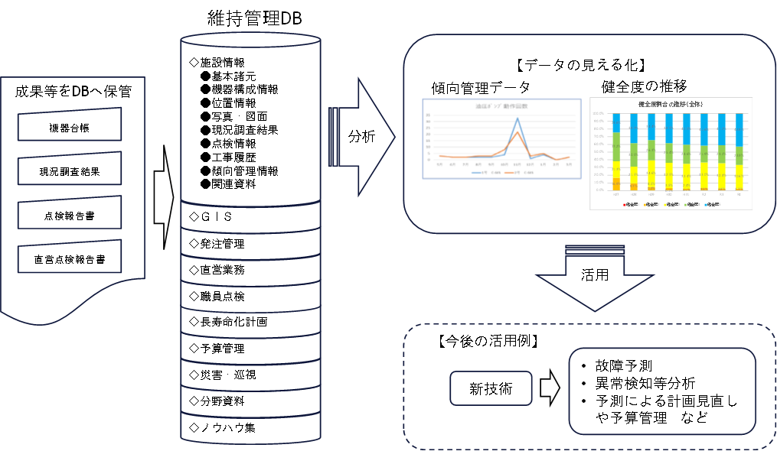
■行動計画の改定について 河川設備 資料４－２
3.6.5 日常的維持管理
(1) 基本的な考え方
（3）データの蓄積・管理
年度毎の故障記録及び改築・修繕経歴等の内容を記録し、設備の状況を把握する。
河川管理施設（設備）における各種データの保存先を図3.6.5-1に示す。
1） データ蓄積・管理ルールの確立
点検や補修等の履歴などのデータは、電子データを基本とし、その取扱いルールを明確にすることが重要である。以下に基本的な考え方を示す。
・基礎データは、事務所毎に業務ごとに分類し、管理・蓄積を行う。
・現況調査票は基礎データを元に設備毎に管理・蓄積を行う。
・各事務所は、データを管理する管理責任者を定める。管理責任者は、適宜データの入力（蓄積）状況を管理するとともに予算要求時
または年度末に蓄積状況を確認する。
・河川室は、事務所毎に管理・蓄積されたデータの内、維持管理データベースシステムに保存されるデータについて、年度末に蓄積状況を
確認する。
・データ蓄積、管理は維持管理データベースシステムの活用を原則とする。
表 3.6.5-3 データ蓄積・管理体制
データ 内 容 | 管理システム （保存先） | 蓄積 頻度 | 蓄積 担当 | 確認 時期
施設カルテ | 維持管理データベース システム | 都度 | 事務所 | 予算要求時
現況調査結果 | 維持管理データベース システム | １年 | 事務所 | 予算要求時
点検・補修履歴等 | 維持管理データベース システム | 都度 | 事務所 | 年度末
図 3.6.5-1 各種データの活用と保存先

Slide 36
■行動計画の改定について 河川設備 資料４－２
3.6.6 長寿命化に資する工夫
(1) 基本的な考え方
建設および補修・補強の計画、設計等の段階においては、最小限の維持管理でこれまで以上に施設の長寿命化が実現できる新たな技術、材料、工法の活用を検討し、ライフサイクルコストの縮減を図る必要がある。また、長寿命化やコスト縮減のための工夫に関する情報を共有化するとともに、その中で、効率性に優れているものや高い効果が得られ、汎用性の高いもの等については仕様書等で標準化する。また、河川管理施設に係る機械・電気設備については防災機能に支障を来たす事なく長寿命化及び更新工事ができるような構造となるよう工夫する。
（3）ライフサイクルコスト縮減案の共有および標準化
建設および補修・補強の計画、設計段階におけるライフサイクルコストを縮減するための工夫・アイデアを事例集としてとりまとめるなど、内容や効果について、都市整備部全体で共有する。
（4）危機管理を考慮した新設のあり方
排水機場・水門といった防災設備は前述の通り、必要な時にはいつ何時でも稼働する必要がある。現在の設備形式は補修工事や更新工事において一時的に機能停止や機能低下が発生するのが実情であり、非出水期の降雨確率の低い時期に工事を実施している。また設備の抱える故障のリスクも考慮すると、本来の防災設備の使命から、いつ何時でも能力が発揮できるよう機能の代替性等の方策を今後検討していく（排水ポンプの予備機・機能増強、水門の複門化など）。
（1）ライフサイクルコスト縮減
建設および更新・大規模補修の計画、設計等の段階において、設計・建設費用が通常より高くなるとしても、基本構造部分の耐久性を向上させることや、維持管理が容易に行える構造とすることによるライフサイクルコストの縮減を検討する。
（2）維持管理段階における長寿命化に資する工夫
維持管理段階においても、きめ細やかな補修や創意工夫により設備の劣化を防ぎ、または現場状況に応じた材料グレードを選定するなど長寿命化につなげていく。
ライフサイクルコストの縮減
維持管理が容易な構造
耐久性の高い構造
劣化しにくい構造
耐久性の高い材料
適切な手入れ
点検しやすい
取替えが容易
かぶりの確保
床版厚の増加
プレキャスト部材の採用など
排水装置の改良
桁端の処理など
塗装系
長寿命舗装など
土砂の排除
水洗いなど
図 3.6.6-1ライフサイクルコスト縮減の視点

Slide 37
■行動計画の改定について 河川設備 資料４－２
3.6.7 新技術の活用
3.6.8 効果検証
(1) 基本的な考え方
(1) 基本的な考え方
維持管理では、新たな技術、材料、工法等を積極的に取り入れ、活用していくことが、より効率的・効果的に推進していく方策のひとつであると考えられる。
新技術の取り組みでは、国土交通省やデジタル庁においてデジタル技術を
活用した維持管理などの取り組みが行われているところである。
AIを活用した自動運転による監視制御システムや運転状態の変化を監
視し、保守提案を行うなど、維持管理を効率的、効果的に行う技術の取り
組みが行われている。但し、これらの技術は、実証実験中の技術が多い状
況である。
新技術としてのデジタル技術の活用では、職員の減少に対する個人にか
かる業務負荷の軽減（時間の確保）と技術水準（技術力）の維持を主
目的としつつ、非常時の府民への安全確保（防災上）も目的に、デジタル
技術の活用を意識し、今後の技術の動向に注視し維持管理を進めていき
たい。
現在注目される技術は、個人にかかる業務負荷の軽減として、各種カメ
ラを用 いた遠隔臨場や遠隔監視による故障の予兆、傾向監視などを自動
化することによる技術的判断を補足する技術など、技術水準の維持を目的
とした技術の伝承では、ＡＲや動画撮影による視覚を意識した技術資料の
作成など、非常時への対応では、定点監視カメラなどを活用するデジタル技
術の取り組みなどが注目されるところであるが、技術開発の動向を注視し、
設計検討の段階から各種技術の比較検証を行い、効率的、効果的な維
持管理の実現に向けて導入検討を積極的に行っていく。
また、導入検討では、基本方針に示す『新技術等の活用方針』に基づき、
様々な機会を通して、管理者ニーズの発信や技術シーズを知る機会を広げ、
且つ、大学や研究機関との情報共有や連携の強化、民間が所有する新技
  術や新材料等を試行・検証できるようフィールドの提供を推進し、より活発な技術開発を促進する取り組みを活用しならが新技術の導入検討を図ります。
水門、排水機場等については、洪水、高潮、地震等「いつ、いかなる時に」でも確実に稼働できるように信頼性の確保に努める必要がある。
（機械設備）
・状態監視型の予防保全を基本とし、対策を推進する
＊健全度３の設備について修繕を実施し、劣化抑制を行う
＊健全度２の設備について大規模補修または部分更新を行う
※健全度３：劣化が進行しているが、機場の機能に支障
が出る程ではない状態
健全度２：劣化が進行し、機場の機能に支障が出る恐
れがある状態
・特に、洪水、高潮等「いつ、いかなる時に」でも確実に稼働しなけ
ればならない排水ポンプ駆動用エンジンは原則35年で取り替える。 （電気設備）
・時間計画型の予防保全を基本とし、対策を推進する
＊目標寿命を経過した電気設備の更新を行う
本行動計画の効果の検証を１０年周期で行い、見直しを行う。
効果の検証は、各対象設備に対し、次の視点で検証を行う。
≪効果検証の視点≫
・要対策の設備数と状態を把握し、「更新判定フロー」に基づく、機能回復や更新が有効に機能しているか。
・重点化・優先順位が適正に機能しているか。
・メンテナンスマネジメント会議にて、要対策設備の状況を確認し、立案された改善策と有効な対策が実施されているか。
・日常点検、定期点検の報告書を確認し、維持管理計画の立案が的確におこなわれているか。
・日常点検や定期点検の記録が、維持管理データベースに登録され維持管理計画の立案等に有効に活用されているか。
維持管理マネジメントについては3.1.8 効果検証【各施設共通】を参照

